Slide 1
과목_학년학기_단원 | suhi_p_0301_06
차시명 | 07 소수를 알아볼까요(1)
파일명 | suhi_p_0301_06_0007
검토 | 담당
수학팀 | 김윤희
문서 HISTORY
번호 | 버전 | 문서 작성일 | 내용 비고 | 작성자 (내선번호) | 검토자
1 | V 1.0 | 2022.02.20 | 문서 발생 | 유청훈
2 | V 1.0 | 2022.03.22 | 1차 검수 |  | 김윤희
3 | V 2.0 | 2022.03.23 | 2차 검수 |  | 김예림
4 | V 3.0 | 2022.03.25 | 문서 수정 | 김윤희
5
6
7
8
9
10
11

Slide 2
학습 단계 | 파일명 | 페이지 정보 | 프레임 수 | 자료 형태 (동영상, 애니메이션, 노래)
 | suhi_p_0301_06_0007.html | 수학 익힘 84~85쪽 | 1 | Html5
총 프레임 수 |  |  | 1

Slide 3

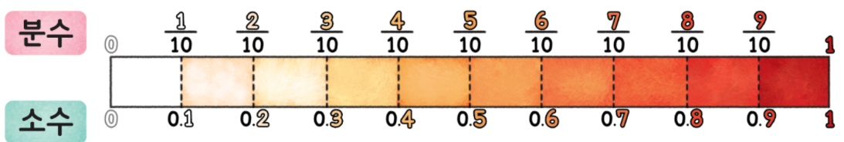
3-1
6. 분수와 소수
suhi_p_0301_06_0007
07 소수를 알아볼까요(1)
Θ Description & Function
소수를 알아볼까요(1)│ 84~85쪽
개념 정리
1
2
3
4
5
6
개념정리 페이지
#1
삽화 파일명 | content.png 박만구 수학 3-1 지도서\app\resource\contents_sub\lesson06\ops\ms_lesson06\images\ms_31_6_06_01_01

Slide 4


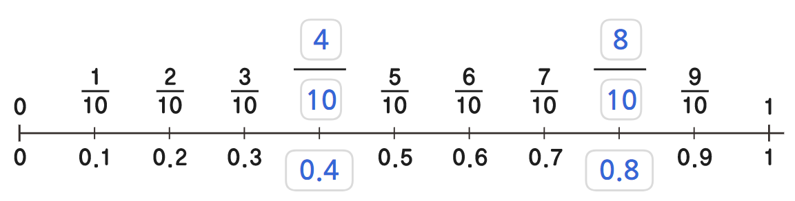





3-1
6. 분수와 소수
suhi_p_0301_06_0007
07 소수를 알아볼까요(1)
Θ Description & Function
소수를 알아볼까요(1)│ 84~85쪽
개념 정리
1
2
3
4
5
6
풀 팝업창(다음 슬라이드)
풀이 확인 팝업창(#1 풀 팝업창 다음 슬라이드)
답 칸 클릭하면 답 나타남. 정답 확인 버튼은 정답 가리기로 토글 됨.
안에 알맞은 수를 써넣으세요.
1
10
2
10
3
10
4
10
5
10
6
10
7
10
8
10
9
10
0
1
0
0.1
0.2
0.3
0.4
0.5
0.6
0.7
0.8
0.9
1
#1
#2
#3
삽화 파일명 | bg.svg 박만구 수학 3-1 지도서\app\resource\contents_sub\lesson06\ops\ms_lesson06\images\ms_31_6_06_02_01

Slide 5




3-1
6. 분수와 소수
suhi_p_0301_06_0007
07 소수를 알아볼까요(1)
Θ Description & Function
<쌍둥이 문제 버튼 클릭 시 나타나는 화면>
활동지 다운로드 버튼. 다운로드 되는 파일은 (3-1-6)수학익힘쌍둥이_07차시.hwp
답 칸 클릭하면 답 나타남. 정답 확인 버튼은 정답 가리기로 토글 됨.
안에 알맞은 수를 써넣으세요.
1
10
2
10
3
10
4
10
5
10
6
10
7
10
8
10
9
10
0
1
0
0.1
0.2
0.3
0.4
0.5
0.6
0.7
0.8
0.9
1
#1
#2
삽화 파일명 | bg_more.svg 박만구 수학 3-1 지도서\app\resource\contents_sub\lesson06\ops\ms_lesson06\images\ms_31_6_06_02_01

Slide 6
3-1
6. 분수와 소수
suhi_p_0301_06_0007
07 소수를 알아볼까요(1)
Θ Description & Function
소수를 알아볼까요(1)│ 84~85쪽
개념 정리
1
2
3
4
5
6
< 풀이 확인 클릭 시 나타나는 화면>
안에 알맞은 수를 써넣으세요.
1
10
2
10
3
10
4
10
5
10
6
10
7
10
8
10
9
10
풀이
0
1
0
0.1
0.2
0.4
0.6
0.7
0.9
1
1
10
3
10
5
10
0.5
7
10
8
10
0.8
0.3
0.1＝ , ＝0.3, ＝0.5, 0.7＝ , ＝0.8입니다.

Slide 7

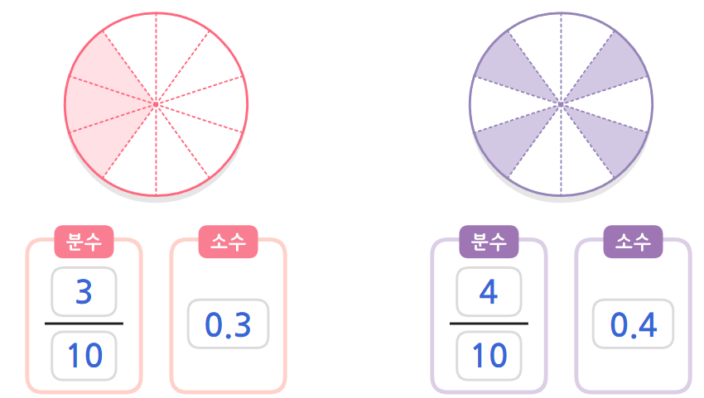




3-1
6. 분수와 소수
suhi_p_0301_06_0007
07 소수를 알아볼까요(1)
Θ Description & Function
소수를 알아볼까요(1)│ 84~85쪽
개념 정리
1
2
3
4
5
6
풀 팝업창(다음 슬라이드)
풀이 확인 팝업창(#1 풀 팝업창 다음 슬라이드)
답 칸 클릭하면 답 나타남. 정답 확인 버튼은 정답 가리기로 토글 됨.
$색$칠한 부분을 분수와 소수로 나타내 보세요.
$분$수
$소$수
$분$수
$소$수
3
10
4
10
0.3
0.4
#1
#3
#2
삽화 파일명 | bg.svg 박만구 수학 3-1 지도서\app\resource\contents_sub\lesson06\ops\ms_lesson06\images\ms_31_6_06_03_01

Slide 8
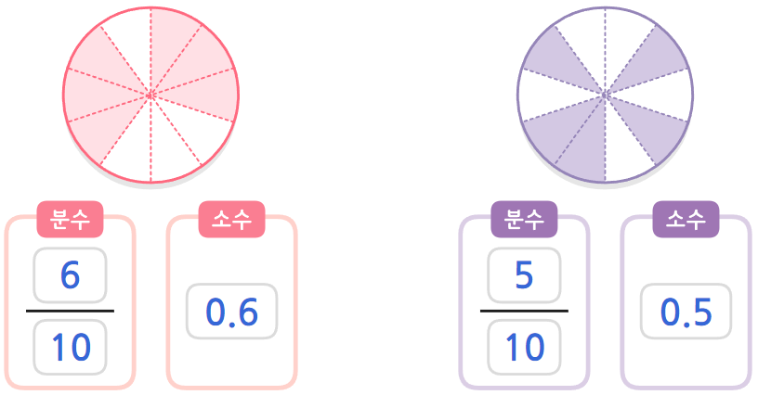




3-1
6. 분수와 소수
suhi_p_0301_06_0007
07 소수를 알아볼까요(1)
Θ Description & Function
<쌍둥이 문제 버튼 클릭 시 나타나는 화면>
활동지 다운로드 버튼. 다운로드 되는 파일은 (3-1-6)수학익힘쌍둥이_07차시.hwp
답 칸 클릭하면 답 나타남. 정답 확인 버튼은 정답 가리기로 토글 됨.
$색$칠한 부분을 분수와 소수로 나타내 보세요.
$분$수
$소$수
$분$수
$소$수
3
10
4
10
0.6
0.5
#1
#2
삽화 파일명 | bg_more.svg 박만구 수학 3-1 지도서\app\resource\contents_sub\lesson06\ops\ms_lesson06\images\ms_31_6_06_03_01

Slide 9




3-1
6. 분수와 소수
suhi_p_0301_06_0007
07 소수를 알아볼까요(1)
Θ Description & Function
소수를 알아볼까요(1)│ 84~85쪽
개념 정리
1
2
3
4
5
6
< 풀이 확인 클릭 시 나타나는 화면>
$색$칠한 부분을 분수와 소수로 나타내 보세요.
풀이
3
10
$분$수로 나타내면 이고, 소수로 나타내면 0.3입니다.
$분$수
$소$수
$분$수
$소$수
3
4
10
4
$분$수로 나타내면 이고, 소수로 나타내면 0.4입니다.
0.3
0.4
10
10

Slide 10


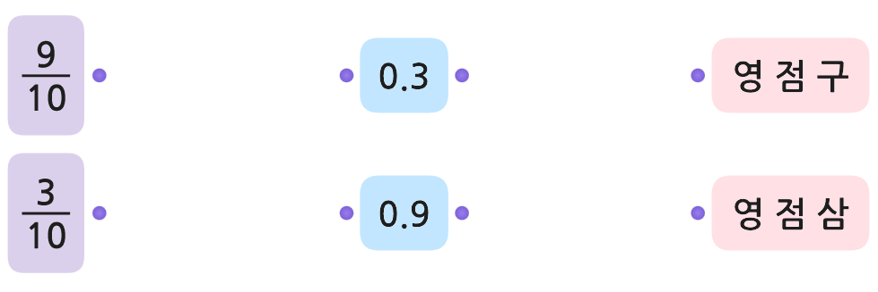
3-1
6. 분수와 소수
suhi_p_0301_06_0007
07 소수를 알아볼까요(1)
Θ Description & Function
소수를 알아볼까요(1)│ 84~85쪽
개념 정리
1
2
3
4
5
6
풀 팝업창(다음 슬라이드)
2. 지시문 추가.
볼드 → 드래그, 연결
3. 프로토 내 선잇기 기능 사용http://cdata.tsherpa.co.kr/tsherpa/MultiMedia/Flash/2020/curri/index.html?flashxmlnum=soboro2&classa=A8-C1-62-KK-KA-02-03-04-0-0-0-0&classno=AA_SAMPLE/nproto_sample/DA/nproto_suh_518.html 2번 문제
4. 풀이 확인 팝업창(#1 풀 팝업창 다음 슬라이드)
5. 클릭하면 파란 선분 나타남. 정답 확인 버튼은 정답 가리기로 토글 됨.
$같은$ 것끼리 이어 보세요.
#2
점을 드래그하여 옳은 답과 연결하세요.
9
10
#3
0.3
영 점 구
3
10
0.9
영 점 삼
#1
#4
#5
삽화 파일명 | bg.svg 박만구 수학 3-1 지도서\app\resource\contents_sub\lesson06\ops\ms_lesson06\images\ms_31_6_06_04_01

Slide 11
3-1
6. 분수와 소수
suhi_p_0301_06_0007
07 소수를 알아볼까요(1)
Θ Description & Function
<쌍둥이 문제 버튼 클릭 시 나타나는 화면>
활동지 다운로드 버튼. 다운로드 되는 파일은 (3-1-6)수학익힘쌍둥이_07차시.hwp
지시문 추가.
볼드 → 드래그, 연결
3. 프로토 내 선잇기 기능 사용http://cdata.tsherpa.co.kr/tsherpa/MultiMedia/Flash/2020/curri/index.html?flashxmlnum=soboro2&classa=A8-C1-62-KK-KA-02-03-04-0-0-0-0&classno=AA_SAMPLE/nproto_sample/DA/nproto_suh_518.html 2번 문제
4. 클릭하면 파란 선분 나타남. 정답 확인 버튼은 정답 가리기로 토글 됨.
같은 것끼리 이어 보세요.
#2
점을 드래그하여 옳은 답과 연결하세요.
8
10
#3
0.8
영 점 사
4
10
0.4
영 점 팔
#1
#4
삽화 파일명 | bg_more.svg 박만구 수학 3-1 지도서\app\resource\contents_sub\lesson06\ops\ms_lesson06\images\ms_31_6_06_04_01

Slide 12
3-1
6. 분수와 소수
suhi_p_0301_06_0007
07 소수를 알아볼까요(1)
Θ Description & Function
소수를 알아볼까요(1)│ 84~85쪽
개념 정리
1
2
3
4
5
6
< 풀이 확인 클릭 시 나타나는 화면>
$같은$ 것끼리 이어 보세요.
점을 드래그하여 옳은 답과 연결하세요.
9
10
0.3
영 점 구
풀이
9
10
는 소수로 0.9이고 영 점 구라고 읽습니다.
3
10
0.9
영 점 삼
3
10
는 소수로 0.3이고 영 점 삼이라고 읽습니다.

Slide 13

3-1
6. 분수와 소수
suhi_p_0301_06_0007
07 소수를 알아볼까요(1)
Θ Description & Function
소수를 알아볼까요(1)│ 84~85쪽
개념 정리
1
2
3
4
5
6
풀 팝업창(다음 슬라이드)
풀이 확인 팝업창(#1 풀 팝업창 다음 슬라이드)
답 칸 클릭하면 답 나타남. 정답 확인 버튼은 정답 가리기로 토글 됨.
안에 알맞은 수를 써넣으세요.
8
1
10
이 8개이면 분수로 , 소수로 입니다.
0.8
10
6
0.1이 6개이면 분수로 , 소수로 입니다.
0.6
10
#1
#2
#3

Slide 14
3-1
6. 분수와 소수
suhi_p_0301_06_0007
07 소수를 알아볼까요(1)
Θ Description & Function
<쌍둥이 문제 버튼 클릭 시 나타나는 화면>
활동지 다운로드 버튼. 다운로드 되는 파일은 (3-1-6)수학익힘쌍둥이_07차시.hwp
답 칸 클릭하면 답 나타남. 정답 확인 버튼은 정답 가리기로 토글 됨.
안에 알맞은 수를 써넣으세요.
7
0.1이 7개이면 분수로 , 소수로 입니다.
0.7
10
9
1
10
이 9개이면 분수로 , 소수로 입니다.
0.9
10
#1
#2

Slide 15
3-1
6. 분수와 소수
suhi_p_0301_06_0007
07 소수를 알아볼까요(1)
Θ Description & Function
소수를 알아볼까요(1)│ 84~85쪽
개념 정리
1
2
3
4
5
6
< 풀이 확인 클릭 시 나타나는 화면>
안에 알맞은 수를 써넣으세요.
8
1
10
이 8개이면 분수로 , 소수로 입니다.
0.8
10
풀이
6
0.1이 6개이면 분수로 , 소수로 입니다.
1
10
8
10
0.6
이 8개이면 분수로 이므로 소수로 0.8입니다.
10
6
10
0.1이 6개이면 소수로 0.6이므로 분수로 입니다.

Slide 16


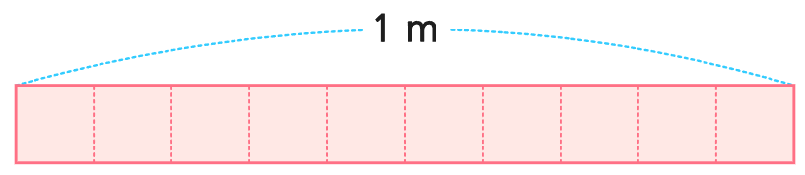
3-1
6. 분수와 소수
suhi_p_0301_06_0007
07 소수를 알아볼까요(1)
Θ Description & Function
소수를 알아볼까요(1)│ 84~85쪽
개념 정리
1
2
3
4
5
6
중요 표시 약물 추가
풀 팝업창(다음 슬라이드)
풀이 확인 팝업창(#2 풀 팝업창 다음 슬라이드)
답 칸 클릭하면 답 나타남. 정답 확인 버튼은 정답 가리기로 토글 됨.
끈 1 m를 똑같이 10조각으로 나누어 그중 준호가 6조각, 세희가 4조각을 사용했습니다. 준호와 세희가 사용한 끈의 길이를 소수로 나타내 보세요.
#1
1 m
준호
0.6
m
세희
0.4
m
#2
#3
#4
삽화 파일명 | bg.svg 박만구 수학 3-1 지도서\app\resource\contents_sub\lesson06\ops\ms_lesson06\images\ms_31_6_06_06_01

Slide 17
3-1
6. 분수와 소수
suhi_p_0301_06_0007
07 소수를 알아볼까요(1)
Θ Description & Function
<쌍둥이 문제 버튼 클릭 시 나타나는 화면>
활동지 다운로드 버튼. 다운로드 되는 파일은 (3-1-6)수학익힘쌍둥이_07차시.hwp
답 칸 클릭하면 답 나타남. 정답 확인 버튼은 정답 가리기로 토글 됨.
끈 1 m를 똑같이 10조각으로 나누어 그중 원우가 3조각, 세미가 7조각을 사용했습니다. 원우와 세미가 사용한 끈의 길이를 소수로 나타내 보세요.
1 m
원우
0.3
m
세미
0.7
m
#1
#2
삽화 파일명 | bg_more.svg 박만구 수학 3-1 지도서\app\resource\contents_sub\lesson06\ops\ms_lesson06\images\ms_31_6_06_06_01

Slide 18
3-1
6. 분수와 소수
suhi_p_0301_06_0007
07 소수를 알아볼까요(1)
Θ Description & Function
소수를 알아볼까요(1)│ 84~85쪽
개념 정리
1
2
3
4
5
6
< 풀이 확인 클릭 시 나타나는 화면>
끈 1 m를 똑같이 10조각으로 나누어 그중 준호가 6조각, 세희가 4조각을 사용했습니다. 준호와 세희가 사용한 끈의 길이를 소수로 나타내 보세요.
1 m
풀이
1 m를 똑같이 10조각으로 나눈 것 중의 1조각은 0.1 m입니다.
준호
0.6
m
세희
0.4
m

Slide 19

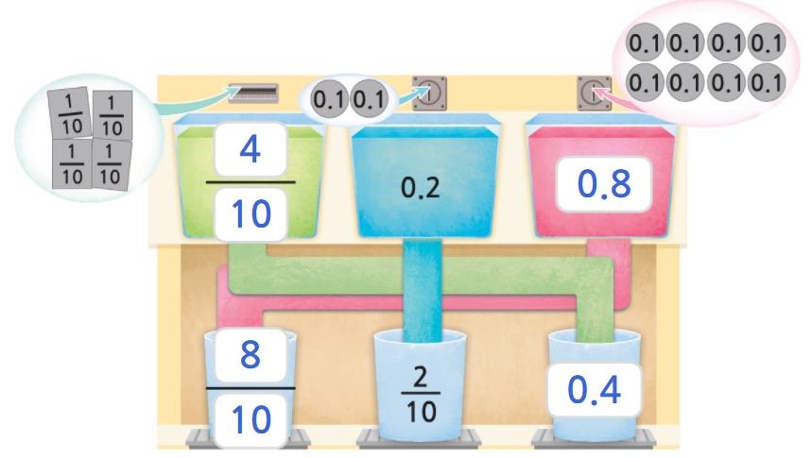

3-1
6. 분수와 소수
suhi_p_0301_06_0007
07 소수를 알아볼까요(1)
Θ Description & Function
소수를 알아볼까요(1)│ 84~85쪽
개념 정리
1
2
3
4
5
6
중요 표시 약물 추가
풀 팝업창(다음 슬라이드)
풀이 확인 팝업창(#2 풀 팝업창 다음 슬라이드)
답 칸 클릭하면 답 나타남. 정답 확인 버튼은 정답 가리기로 토글 됨.
안에 알맞은 분수와 소수를 써넣으세요.
#1
4
0.2
0.8
10
8
2
10
0.4
10
#2
#3
#4
삽화 파일명 | bg.png 박만구 수학 3-1 지도서\app\resource\contents_sub\lesson06\ops\ms_lesson06\images\ms_31_6_06_07_01

Slide 20
3-1
6. 분수와 소수
suhi_p_0301_06_0007
07 소수를 알아볼까요(1)
Θ Description & Function
<쌍둥이 문제 버튼 클릭 시 나타나는 화면>
활동지 다운로드 버튼. 다운로드 되는 파일은 (3-1-6)수학익힘쌍둥이_07차시.hwp
답 칸 클릭하면 답 나타남. 정답 확인 버튼은 정답 가리기로 토글 됨.
안에 알맞은 분수와 소수를 써넣으세요.
8
0.3
0.6
10
6
3
10
0.8
10
#1
#2
삽화 파일명 | bg_more.png 박만구 수학 3-1 지도서\app\resource\contents_sub\lesson06\ops\ms_lesson06\images\ms_31_6_06_07_01

Slide 21

3-1
6. 분수와 소수
suhi_p_0301_06_0007
07 소수를 알아볼까요(1)
Θ Description & Function
소수를 알아볼까요(1)│ 84~85쪽
개념 정리
1
2
3
4
5
6
< 풀이 확인 클릭 시 나타나는 화면>
안에 알맞은 분수와 소수를 써넣으세요.
4
0.2
0.8
풀이
10
이 4개이면 분수로 이므로 소수로 0.4입니다.
0.1이 8개면 소수로 0.8이므로 분수로 입니다.
1
10
4
10
8
$$\frac{2}{10}$$
8
10
0.4
10

